Slide 1

Вербалды және вербалды емес қатынастар

Slide 2
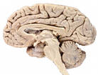
Адам ақпараттың 70% ын көру қабілетімен, яғни, визуалды каналмен қабылдайды.

Slide 3
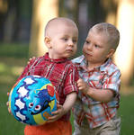
Вербалды емес қатынас
тұлғааралық кеңістік
көру қабілеті
кинетикалық жүйе
паралингвистикалық жүйе
экстралингвистикалық жүйе

Slide 4
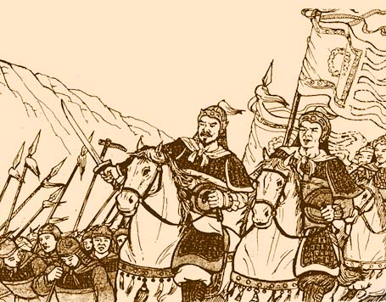
Вербалды қатынас

Slide 5

Ақпарат
55% - іс қимыл, бет жүзінің мимикасы
38% - интонация
7% - сөздер
арқылы қабылданады

Slide 6

Қорыта келе, адамның күнделікті өмір салтында вербалды және вербалды емес қатынастардың алатын орны ерекше.

